Slide 1
Imperialsim Nationalism Rasism

Slide 2
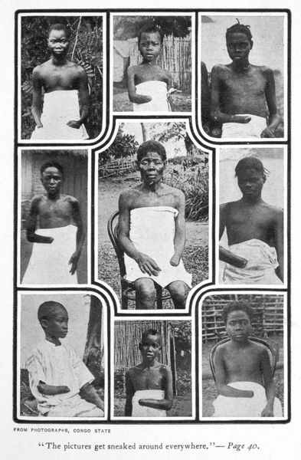
Imperialism
Latinskt ord: herravälde
Total underkastelse, moderlandets organisation och kultur ”klipptes ut och klistrades in”
Ofta total brist på respekt och förståelse för den koloniserades kultur.
Största imperialiststaterna: Storbritannien, Ryssland, Frankrike, Tyskland
Andra kända: Portugal, Spanien, Italien, Belgien, USA, Japan

Slide 3
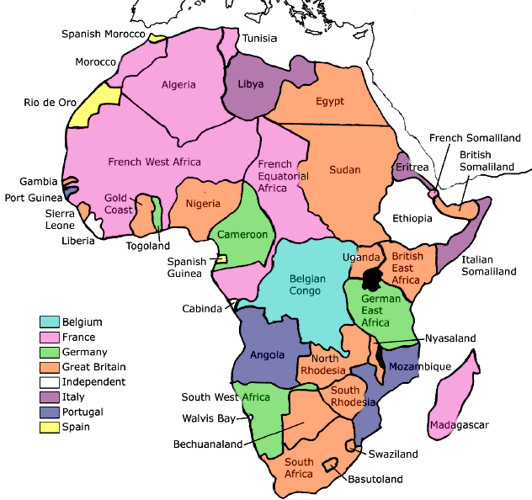
Afrika
Hårdast drabbat
Många intressen.
1884 konferens om uppdelning
Vid 1914 nästan hela Afrika koloniserat

Slide 4
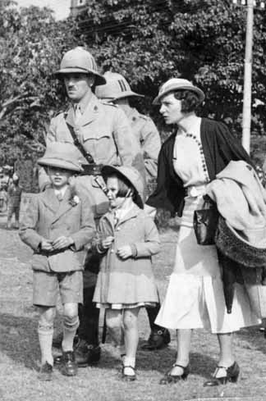
Asien
Ej total underkastelse
Missionsverksamhet och handel viktigast
Indien ”Juvelen i kronan” för det Brittiska imperiet
Kina: Öppna dörrens politik blev räddningen
Japan: en icke-europeiskt imperialist stat

Slide 5
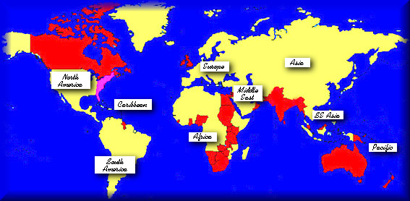
Imperialismens drivkrafter
Ekonomiska: jakt på råvaror samt marknad
Ideologiska: sprida civilisation och kristendom (”den vita mannens börda”) Citat
Nationella: Lyfta fram det egna landets förträfflighet

Slide 6
Nationalism
Etnisk nationalism: Idé om gemenskap inom språk, religion, tradition, kultur
Varje nation har rätt att bilda sin egen stat
Enande kraft: Tyskland (1870-1871) och Italien (1859-1870)
Splittrande: Österrike-Ungern, Osmanska riket
Medborgarnationalism: Medborgarskapet är det som enar: Schweiz, USA

Slide 7
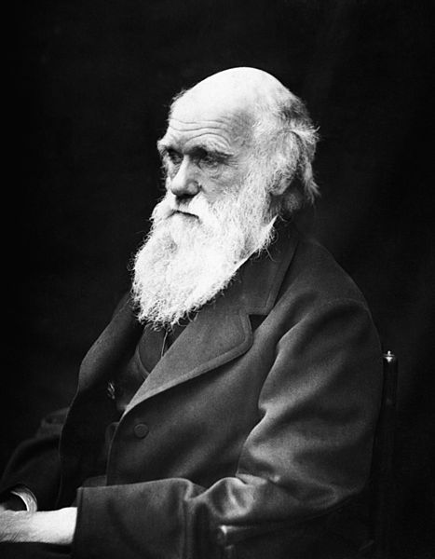
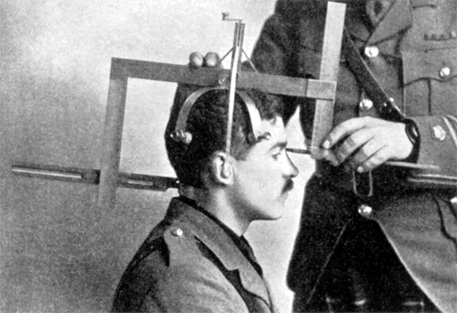
Rasism
Charles Darwin(1809-1882), Survival of the fittest (ej Darwins citat, Herbert Spencer), betonade dock att människan tillhör samma art.
Mänskligheten delades i raser med olika egenskaper som värderades (tex Carl von Linné 1700-tal)
Långskallar och kortskalllar (Anders Retzius, 1800-tal)
Sveriges rasbiologiska institut 1921-1958

